Slide 1
«До свидания, Азбука!»
Утренник

Slide 2
Стихотворения из «Русской азбуки»

Slide 3
Загадка

Slide 4
Песня «Алфавит» сл. И. Резника, муз. Р. Паулса

Slide 5
Поставьте ударение в словах
Белка, верблюд, жираф, заяц, морковь, крокодил, лиса.

Slide 6
Перемена
Поём частушки

Slide 7
Волшебные слова
Спасибо
Здравствуйте
Простите, пожалуйста
До свидания

Slide 8
Какое слово рассыпалось?
                а к у б а з

Slide 9
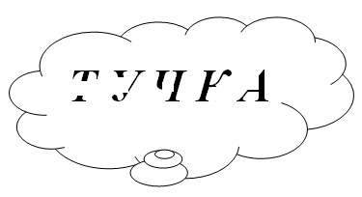
Прочитайте слово!

Slide 10
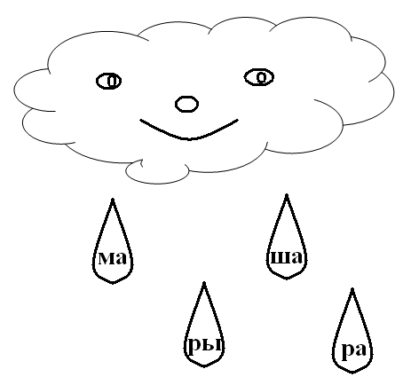
Составьте слова

Slide 11
Игра «Да, нет»

Slide 12
Песня
«Пусть бегут неуклюже
Первоклашки по лужам…»

Slide 13
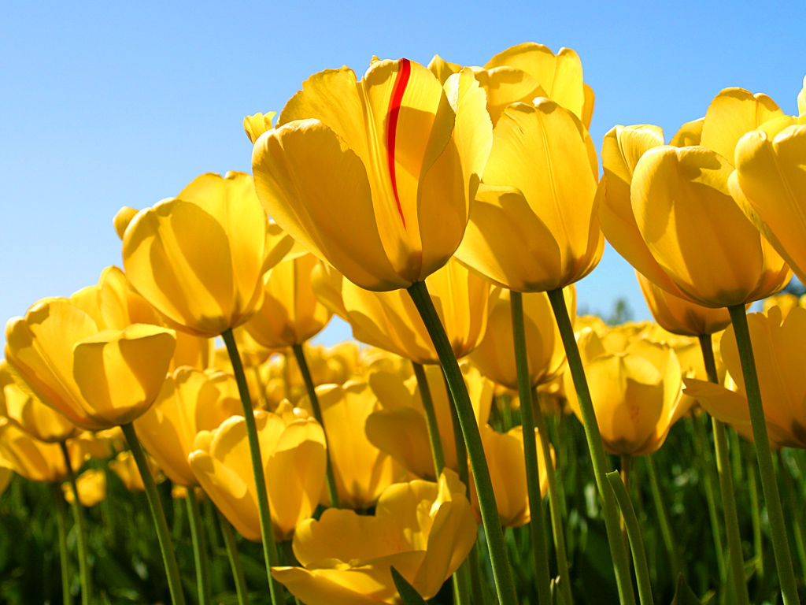
Поздравления с праздником

